Slide 1


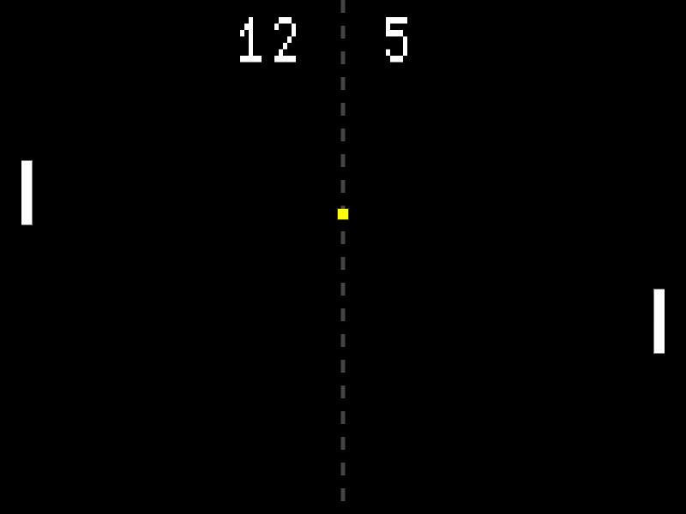

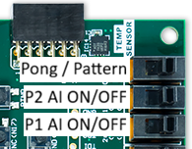
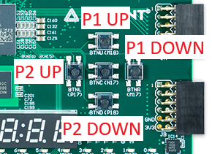
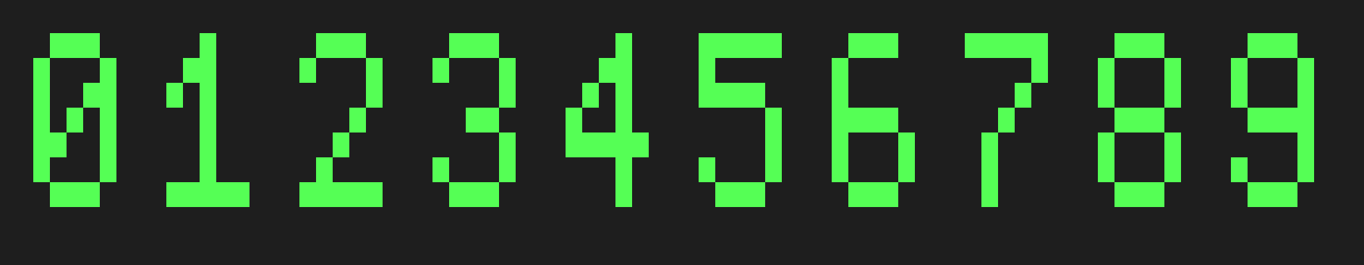
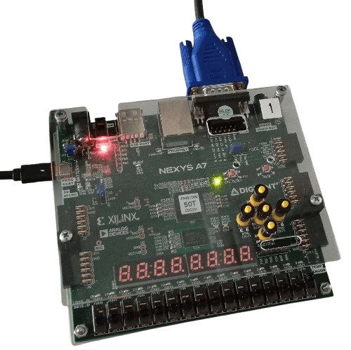
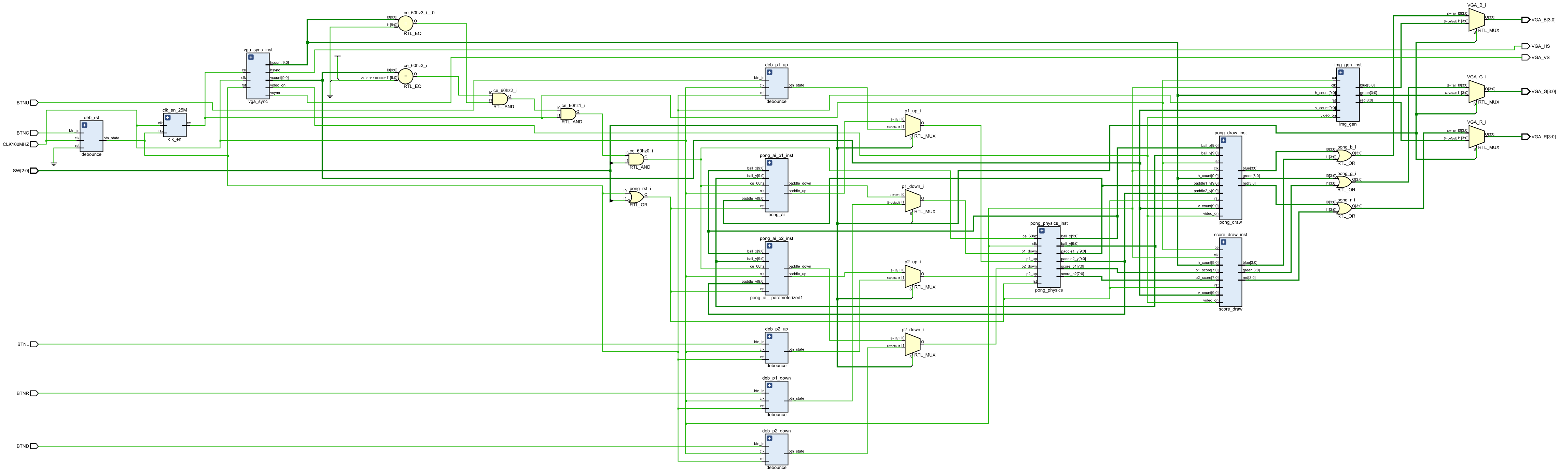
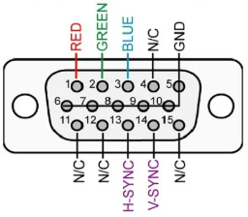
VGA Pong
FPGA generování VGA signálů
Tomáš Lohynský, Jan Tříletý | Digitální elektronika 1 | 2026
VGA Funkce
Generování HSYNC a VSYNC pro 640x480 @ 60Hz
Výpočet X a Y souřadnic aktuálního pixelu pro návaznou logiku
video_on signál pro ochranu blanking intervalů monitoru
Diagnostický režim
Hardwarový generátor SMPTE barevných pruhů
Ověření správného časování a barev
Všechny konstanty pro projekt jsou v const_pkg
Hra PONG
Front-Face AABB: Detekce kolizí na přední hraně pálky
Herní logika je synchronizována na konci snímku podle VSYNC
Detekce odrazu od stěn s invertováním vertikální rychlosti
Po každém bodu zůstane míč chvíli uprostřed, pak se podává na stranu hráče, který právě skóroval
Přepínání módů
Ovládání PONG
Vykreslování Číslic
Double Dabble: FPGAs špatně zvládají dělení. Pro převod 8bit skóre na 3 BCD číslice využívá metodu Shift and Add 3
Font z ROM: Čtení pixelových dat pro vybranou číslici z paměti ROM pomocí Bounding Box o velikosti 24x48 pixelů
Atomatické centrování skóre a Leading Zero Suppression
Ano je to Minecraft font
Hardwarová AI (Automatický oponent)
Modul nahrazující lidského hráče výpočtem Y-souřadnic středu míčku a pálky
Aktivace zónou: Vyhodnocuje pozici a zůstává neaktivní, dokud míček nepřekročí aktivační hranici (G_ACTIVATION_X) do její obranné poloviny
Deadzone: Toleranční zóna, která zabraňuje třesení pálky (jittering) ve chvíli, kdy je zarovnána s míčkem
Projekt demonstruje možnosti FPGA a jazyka VHDL pro generování VGA obrazu a implementaci jednoduché interaktivní grafiky bez použití framebufferu nebo procesoru

